Slide 1

编译原理
授课教师：马春燕
邮箱：machunyan @nwpu.edu.n
手机：13991282722

Slide 2
第一章 编译器技术发展和工作原理
1.0 课程相关信息
1.1 编译器技术的发展
1.2 编译器构造逻辑阶段划分
1.3 编译阶段组合
1.4 深度学习编译器

Slide 3
1.0 课程相关信息
1、考核方式：最终成绩 = A×30%+B×20%+C×50%
编译器实现 (A)
(1) 词法分析、语法分析和代码生成
(2) 或其它：与编译技术相关的1项编程实践（例如，大模型生成代码的质量检测、机器人指令翻译软件等）
随堂测试 +作业 (B)
期末考试（C）
2、参考教材
张莉等，《编译原理与技术》，2024年，高等教育出版社

Slide 4
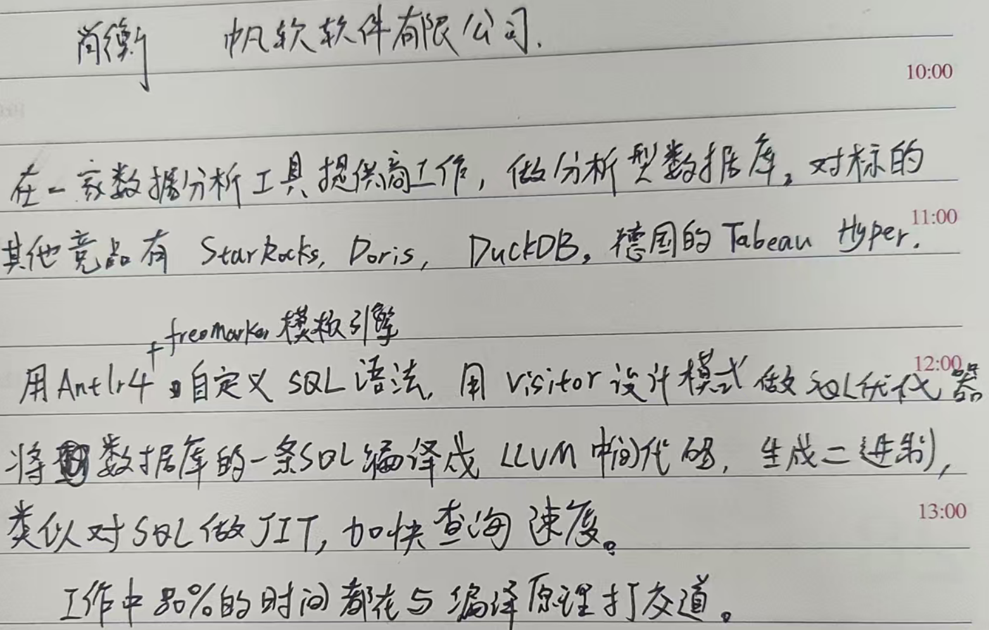


1.0 课程相关信息
3、课程重要性举例（2025届本科毕业生）

Slide 5
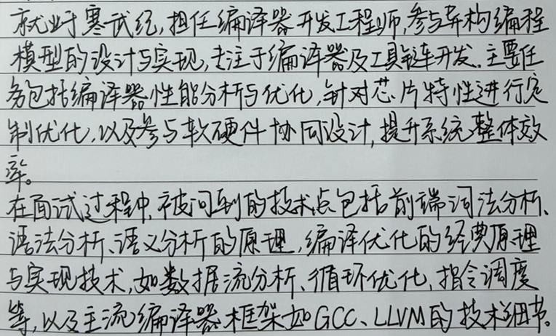
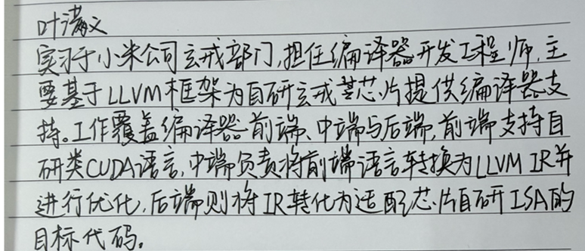
1.0 课程相关信息
3、课程重要性举例（2026届毕业研究生）

Slide 6
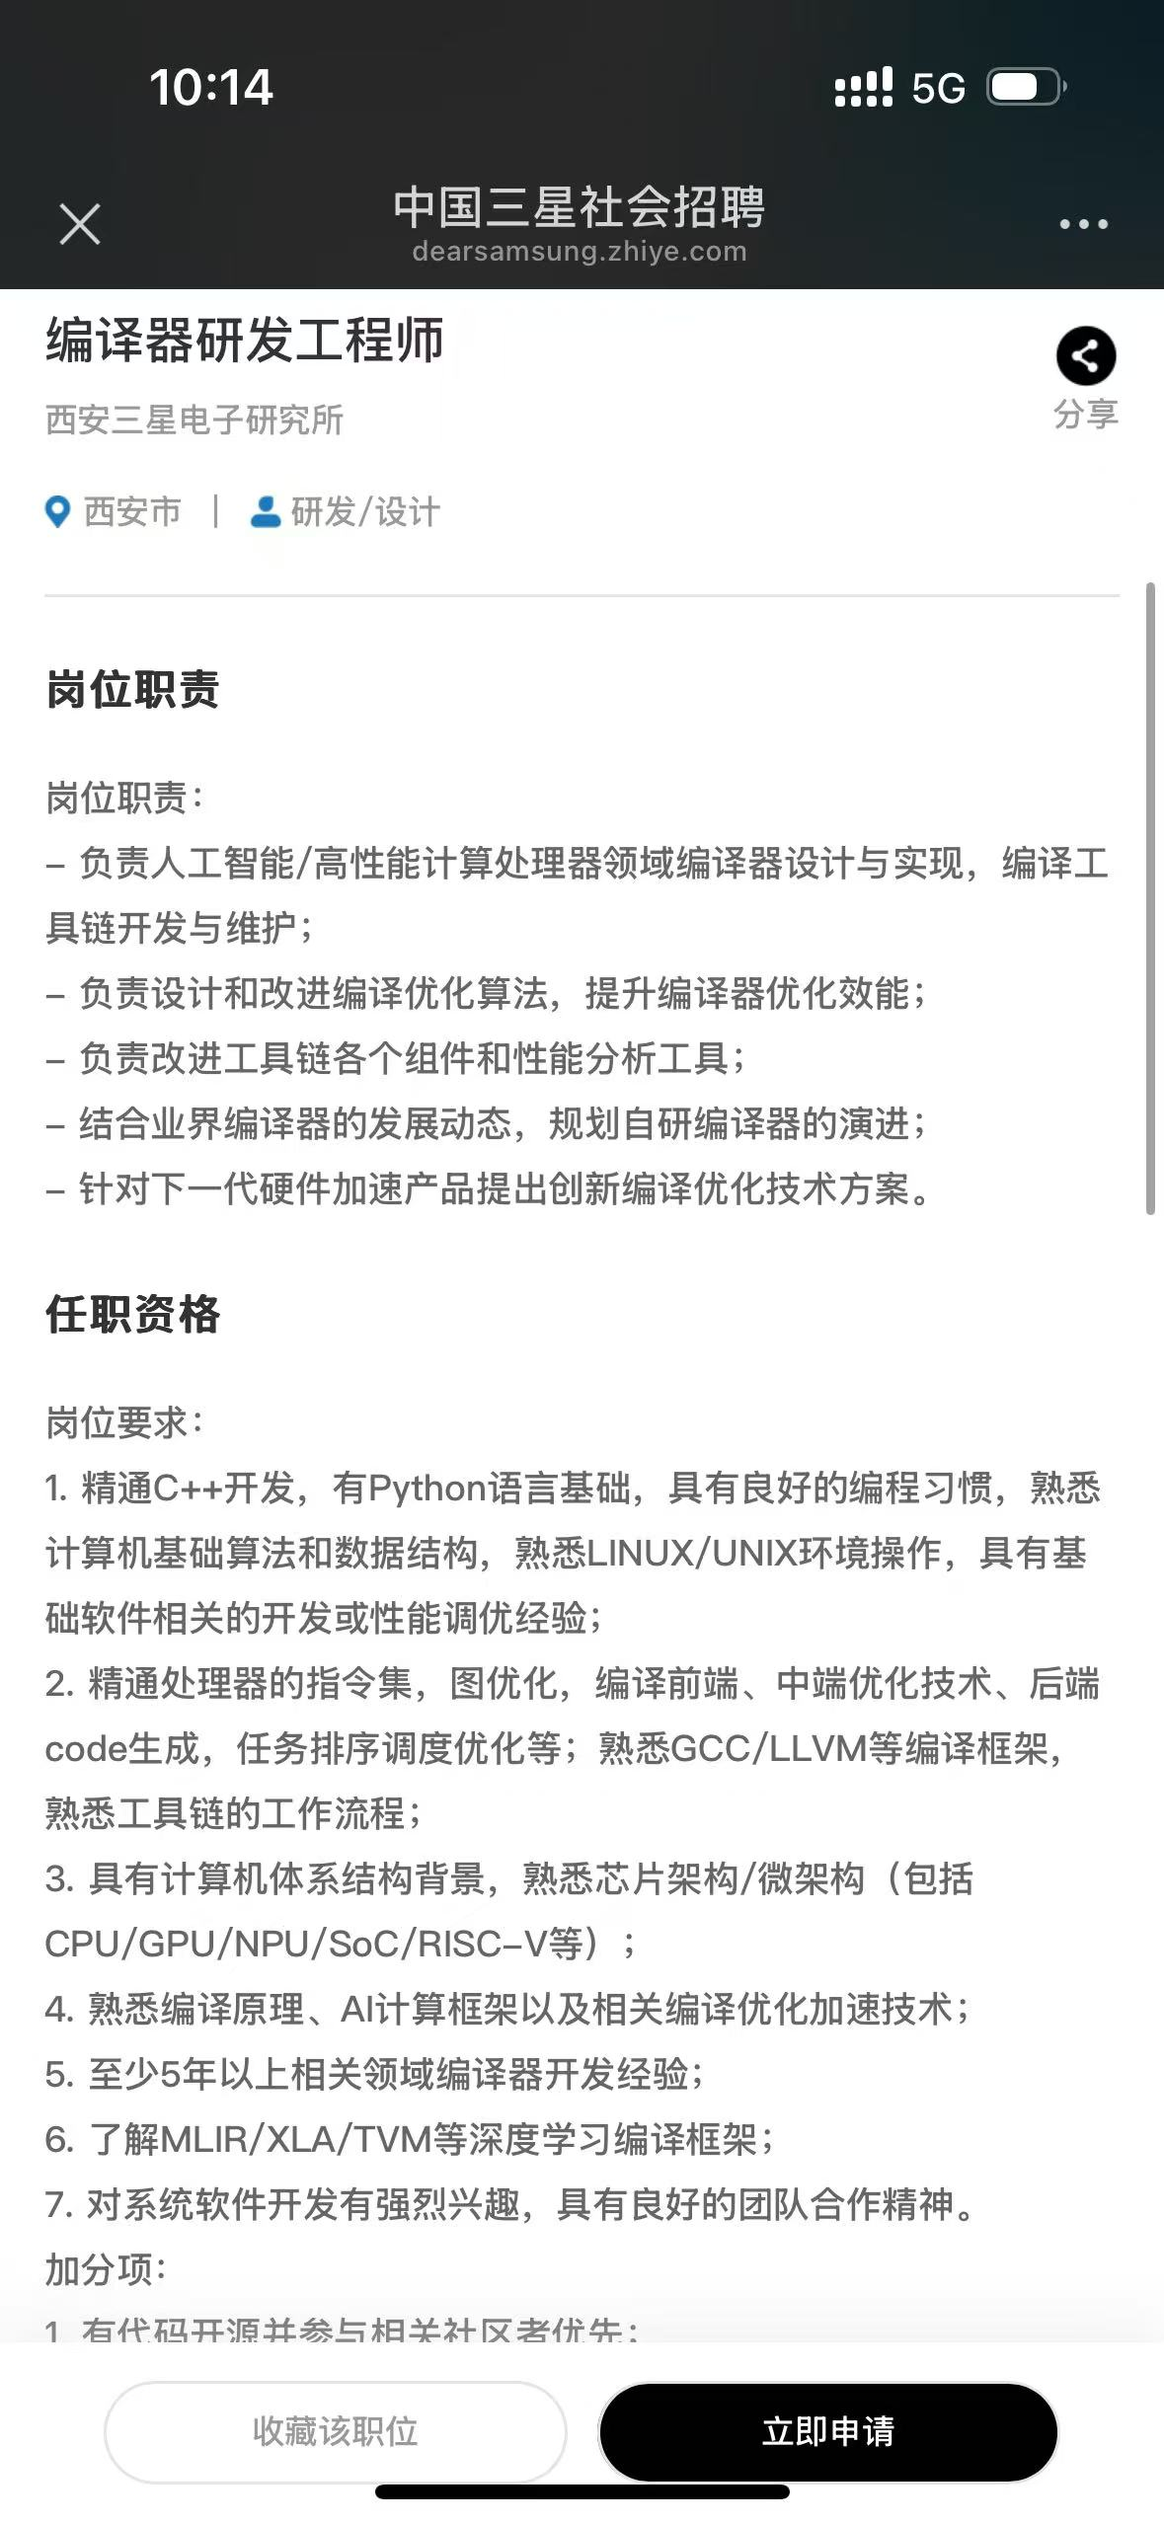
1.0 课程相关信息
3、课程重要性举例：承担的编译技术相关部分科研项目
序号 | 项目编号 | 项目名称（公开） | 负责人 | 经费
1 | D5203241046 | 面向IRS软件的目标码自动化分析技术研究 | 马春燕 | 45万
2 | D5204190373 | 基于数据分布服务的IDL编译工具 | 马春燕 | 37万
3 | D5204190373 | C程序源码与目标码映射技术研究 | 马春燕 | 17万
4 | D5204220685 | 工业软件静态测试工具 | 马春燕 | 78.2万
5 | D5203200904 | 基于国产操作系统的飞控核心软件形式化验证 | 马春燕 | 50万
 |  | .......
 |  | 面向持续集成的变更影响域分析 |  | 洽谈中

Slide 7
第一章 编译器技术发展和工作原理
1.0 课程相关信息
1.1 编译器技术的发展
1.2 编译器构造逻辑阶段划分
1.3 编译阶段组合
1.4 深度学习编译器

Slide 8
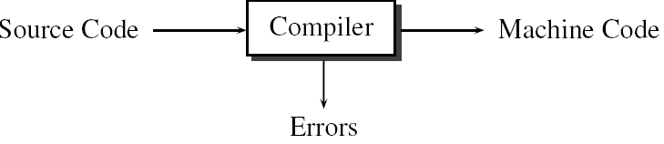
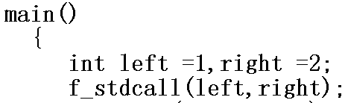
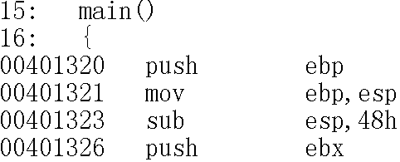
1.1 编译器技术的发展
把计算机高级语言 (源语言)编写的程序(源程序)翻译成该计算机的汇编语言或机器语言(目标语言)书写的程序(目标程序)的计算机程序称为编译器(或编译程序)。

Slide 9
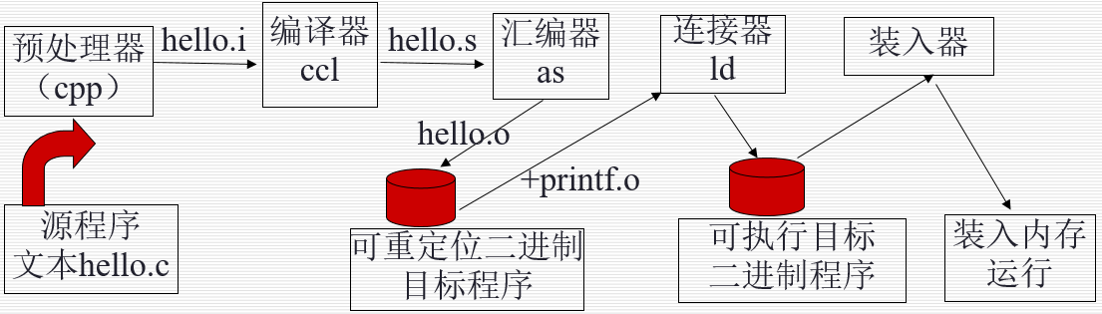

1.1 编译器技术的发展
对编译程序（编译器）的认识
C/C++: Gcc (GNU Compiler Collection支持9种语言，850万行+）
open-source compilers:
– Clang
– JavaC、Java

Slide 10
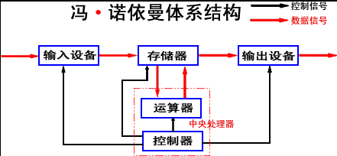
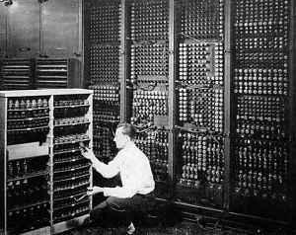
1.1 编译器技术的发展
第一代编程语言：20世纪40年代，冯•诺伊曼存储—程序计算机（把程序指令和数据统一存放在同一存储器中，由控制器按顺序取指并执行的计算机体系结构），开始用机器语言编写程序：
c7 06 0000 0002（16进制）
该机器码表示：在IBM PC上使用Intel 8x86处理器将数字2存入地址为0000的位置。

Slide 11
1.1 编译器技术的发展
c7 06 0000 0002
机器语言程序
1950~，第二代编程语言：汇编语言以符号的形式给出指令及存储地址
汇编器
翻译程序
mov x, 2
汇编语言程序
汇编程序将汇编语言程序的符号代码和存储地址翻译成与之等价的机器码。机器语言、汇编语言被称为低级语言
在一些实时性要求较高及希望使用计算机特定硬件结构特性的场合仍用汇编语言在编写程序（举例）。

Slide 12
1.1 编译器技术的发展
第三代编程语言（C、C++、Python、Java）—高级语言的出现：类似于数学定义或自然语言的简洁形式来编写程序，与机器无关，例如：x=2;
汇编语言程序
汇编器
机器语言程序
c7 06 0000 0002
mov x,2
编译器
翻译程序
高级语言程序
x=2

Slide 13
1.1 编译器技术的发展
自然语言处理技术：深度学习和大语言模型？
自然语言处理，本质是用‘数据统计的概率思维’替代‘人工规则的确定性思维’；而编译原理的核心，是用‘无歧义的形式规则’保障程序语言的精确执行，两者的差异源于处理对象的本质不同：自然语言是‘演化的、模糊的’，程序语言是‘设计的、精确的’。 ——《数学之美》

Slide 14
1.1 编译器技术的发展
20世纪70、80年代
现在
研究异构多核架构编译及编译优化问题
多学科交叉研究：基于深度学习的编译技术（AI编译器）等等
编译器其他部分自动生成——如代码的自动生成
实现了YACC、LEX工具
提出反馈制导的编译优化
20世纪50年代
20世纪60年代
20世纪90年代
21世纪初
研究自动生成技术——词法、语法、语义的自动生成IBM开始研发FORTRAN语言及其编译器Chomsky开始研究自然文法体系
自展技术——用被编译的语言来书写该语言自身的编译程序
Chomsky文法体系中的上下文无关文法、正则表达式开始被广泛应用于编译器
开始研究并行化——实现编译器指令级并行、自动向量化
OpenMP出现并取代了针对特定供应商的并行指令集
提出SIMD并应用于自动向量化
研究多核处理器的并行优化、循环级优化问题提出LLVM编译器架构,代表了模块化 IR、中间表示驱动、可扩展后端的现代工业编译体系。
编译1.0时代
编译2.0时代
编译3.0时代
完成程序语言到机器语言的翻译，侧重编译器前端实现
生成高效的代码：研究循环优化、指令调度、目标平台优化等内容
异构、自动并行，应用编译优化于安全、数据库、深度学习等等领域

Slide 15
第一章 编译器技术发展和工作原理
1.0 课程相关信息
1.1 编译器技术的发展
1.2 编译器构造逻辑阶段划分
1.3 编译阶段组合
1.4 深度学习编译器

Slide 16
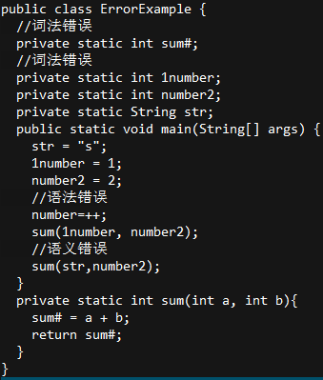

1.2编译器构造逻辑阶段的划分
翻译外文书刊与编译工作比较：

Slide 17
编译器逻辑结构的组成
1.2编译器构造逻辑阶段的划分
常数表
符号表
错误处理器
词法分析程序
语法分析程序
语义分析程序
中间代码生成
代码优化程序
目标代码生成
目
标
代
码
源
代
码

Slide 18
词法分析程序
1.2编译器构造逻辑阶段的划分
分析语句a[index]=4+2的单词序列:
任务：逐个读入源程序字符并按照构词规则切分成一系列具有独立意义的单词(token)。
a 标示符
[ 左括号
Index 标示符
] 右括号
= 赋值
4 数字
+ 加号
2 数字

Slide 19
编译器逻辑结构的组成
1.2编译器构造逻辑阶段的划分
常数表
符号表
错误处理器
词法分析程序
语法分析程序
语义分析程序
中间代码生成
代码优化程序
目标代码生成
目
标
代
码
源
代
码

Slide 20
语法分析程序（parser）
1.2编译器构造逻辑阶段的划分
句子a[index]=4+2的分析树(parse tree)：
语法分析以单词序列为输入，分析源程序的语法结构，判断它是否为相应程序设计语言的合法程序
exp
op
exp
exp
Subscript-exp
add-exp
=
[
exp
]
exp
+
exp
exp
identifier
index
number
4
number
2
identifier
a

Slide 21
编译器逻辑结构的组成
1.2编译器构造逻辑阶段的划分
常数表
符号表
错误处理器
词法分析程序
语法分析程序
语义分析程序
中间代码生成
代码优化程序
目标代码生成
目
标
代
码
源
代
码

Slide 22
语义分析程序
1.2编译器构造逻辑阶段的划分
=
语义分析是在语法分析程序确定出语法短语后，审查有无语义错误，并为代码生成阶段收集符号属性信息。
+
Integer
val=6
a[]
array of integer
index
dtype=integer
val=index
4
dtype=integer
val=4
2
dtype=integer
val=2
句子a[index]=4+2的注释语法树

Slide 23
编译器逻辑结构的组成
1.2编译器构造逻辑阶段的划分
常数表
符号表
错误处理器
词法分析程序
语法分析程序
语义分析程序
中间代码生成
代码优化程序
目标代码生成
目
标
代
码
源
代
码

Slide 24
中间代码生成
1.2编译器构造逻辑阶段的划分
=
t1=4+2
t2=index×4
t3=&a+t2
* t3=t1
为了处理方便和便于代码优化，通常在语义分析后并不直接产生目标代码，而是生成介于源代码和目标代码二者之间的中间代码。
a[]
+
index
4
2
a[index]=4+2的语法树
生成的三地址码

Slide 25
编译器逻辑结构的组成
1.2编译器构造逻辑阶段的划分
常数表
符号表
错误处理器
词法分析程序
语法分析程序
语义分析程序
中间代码生成
代码优化程序
目标代码生成
目
标
代
码
源
代
码

Slide 26
1.2编译器构造逻辑阶段的划分
代码优化程序
上述中间代码
t1=4+2
t2=index × 4
t3=&a+t2
* t3=t1
优化为如下代码:
t2=index × 4
t3=&a+ t2
* t3=6

Slide 27
编译器逻辑结构的组成
1.2编译器构造逻辑阶段的划分
常数表
符号表
错误处理器
词法分析程序
语法分析程序
语义分析程序
中间代码生成
代码优化程序
目标代码生成
目
标
代
码
源
代
码

Slide 28
目标代码生成
1.2编译器构造逻辑阶段的划分
任务：
将中间代码翻译成为目标程序
优化后的中间代码：
t2=index × 4
t3=&a+ t2
* t3=6
生成的目标代码：
MOV R0, index
MUL R0, 4
MOV R1, &a
ADD R1, R0
MOV *R1, 6

Slide 29
解释执行：java
1.2编译器构造逻辑阶段的划分
Python
源代码（.py/.js）
解释器
词法分析
语法分析
语义分析
逐行执行

Slide 30
第一章 编译器技术发展和工作原理
1.0 课程相关信息
1.1 编译器技术的发展
1.2 编译器构造逻辑阶段划分
1.3 编译阶段组合
1.4 深度学习编译器

Slide 31
1.3 编译阶段的组合——前端和后端
前端(Front-End)—与目标机无关：分析部分(词法、语法、语义分析)、中间代码生成与优化以及这部分的符号表管理错误处理；
后端(Back-End)—与目标机有关部分：目标代码生成、与目标机有关的优化以及这部分的符号表管理和错误处理工作。
Back-End1
Machine
code1
Source
program1
Front-End1
Intermedite
code
Source
program2
Back-End2
Machine
code2
Front-End2
前端和不同的后端相互配合可以得到不同的编译器

Slide 32
第一章 编译器技术发展和工作原理
1.0 课程相关信息
1.1 编译器技术的发展
1.2 编译器构造逻辑阶段划分
1.3 编译阶段组合
1.4 深度学习编译器

Slide 33
1.4 深度学习编译器
依赖框架的深度学习模型执行：“按菜谱一道一道做菜”，深度学习框架先把模型变成计算图（像流程图），然后运行时按节点顺序执行，每个节点都去调用厂商提供的算子库（如卷积库、矩阵乘库）。
独立部署的深度学习模型执行：“先把整套流程优化后再一次性做”：运行时把计算图中的一段子图交给深度学习编译器，编译器会把多个步骤合并、重排、自动调优，然后生成适合当前硬件的可执行代码。

Slide 34
1.4 深度学习编译器
深度学习编译流程可以划分为前端、高级优化、低级优化和后端四个阶段，例如：TVM编译器结构
输入神经网络模型，TVM将其转换为计算图表示
在计算图表示上进行数据流重写，生成优化计算图
“算子级优化”负责为计算图的每个节点生成高效的代码，TVM根据声明式张量表达与硬件感知的优化原语进行代码的生成与优化
TVM可以为给定硬件平台的算子发现代码优化的地方，TVM支持基于机器学习的自动调优，用于搜索最好的优化策略
TVM支持GPU、CPU以及专用加速器；还支持生成LLVM IR，可以使用LLVM编译器进一步优化及代码生成；还可以生成CUDA、Metal和OpenCL源代码

Slide 35
第一章 编译器技术发展和工作原理
总结和扩展

